Slide 1
機器學習算法
電三甲 111110103 高于翔

Slide 2
目錄
機器學介紹
學習方式
監督式學習
非監督式學習
強化學習
參考資料

Slide 3
機器學習介紹
機器學習(Machine learning)大致可分為訓練(Training)和預測(Predict)
機器學習是透過特殊演算法，讓電腦能由訓練從大量數據中找出規律並產生模型，然後利用訓練後產生的模型進行預測

Slide 4


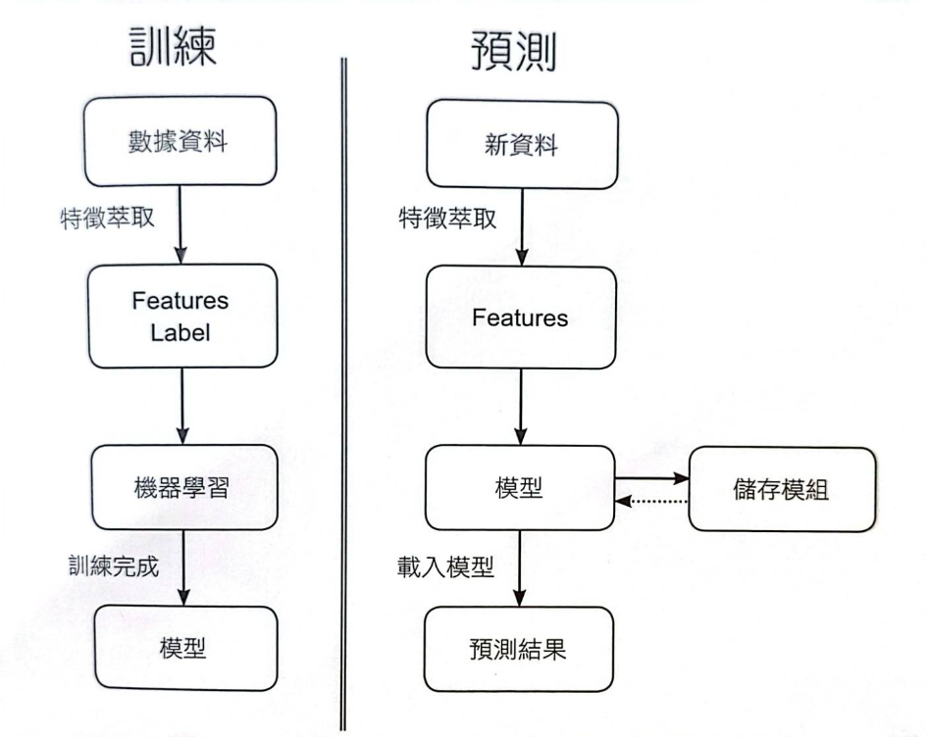

機器學習訓練與預測流程
數據資料經過特徵萃取後產生特徵(Features)和標籤(Label)，可以產生模型，再用訓練完的模型對新的資料進行預測。

Slide 5
學習方式
根據資料類型的不同，對一個問題的建模有不同的方式。在機器學習或人工智慧領域，人們首先會考慮演算法的學習方式。在機器學習領域，有幾種主要的學習方式，分為監督式學習 (Supervised Learning)、非監督式學習 (Unsupervised Learing) 與強化學習 (Reinforcement Learning)。

Slide 6
監督式學習(Supervised Learning)
監督式學習 (Supervised learning) 是電腦從標籤化 (labeled) 的資訊中分析模式後做出預測的學習方式。
監督式學習方式需要倚靠大量的事前人工作業，將所有可能的特質標記起來。當範圍擴大、資訊量增加，會更難去對資料標記出所有特徵。

Slide 7
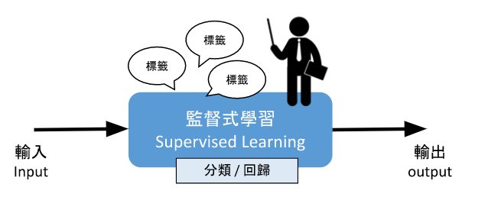
監督式學習(Supervised Learning)

Slide 8
非監督式學習(Unsupervised Learing)
非監督式學習 (Unsupervised Learning) 的訓練資料不需要事先以人力處理標籤，機器面對資料時，做的處理是依照關聯性去、找出潛在規則與套路 、形成集群 。
對比監督式學習，非監督式學習可以大大減低繁瑣的人力工作，找出潛在的規則。但這樣的方式，也會造成較多功耗，甚至，也可能造成不具重要性的特徵被過度放大，導致結果偏差，造成無意義的分群結果。

Slide 9
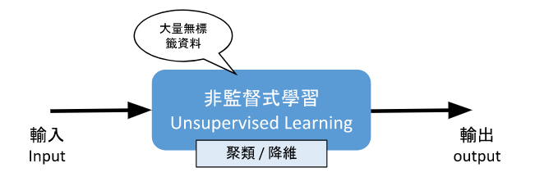
非監督式學習(Unsupervised Learing)

Slide 10
強化學習(Reinforcement Learning)
強化式學習 (Reinforcement Learning) 的特徵是不需給機器任何的資料，讓機器直接從互動中去學習，這是最接近人類原本的學習方式。
機器透過環境的正向、負向回饋，從中自我學習，會越來越有效率的達成目標，這個訓練過程的目標是獲取最大利益。

Slide 11
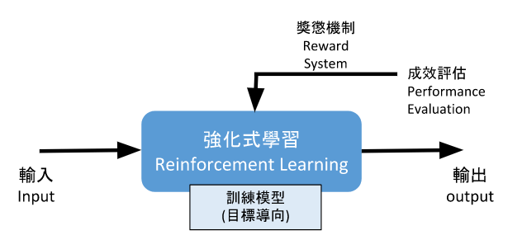
強化學習(Reinforcement Learning)

Slide 12
參考資料
Python機器學習與深度學學習特訓班
機器學習常見演算法分類總結
三大類機器學習：監督式、強化式、非監督式

Slide 13




END

